Slide 1
核磁测温研究汇报
汇报人：刘飞
导师：王华彬

Slide 2
目录
1、核磁测温的优势
2、核磁测温原理
3、主流测温方法和局限
4、实验假体制作
5、实验方案设计
6、测温实验过程和结果

Slide 3
核磁测温的优势
极端温度能杀死病变细胞
热消融技术更安全
热消融术是指极端高温（组织温度升高）或极端低温（组织温度降低）能够破坏组织
一般来说，在−40°C以下或超过60°C 温度大多数细胞会完全坏死
长时间暴露于45°C到55°C的温度也会导致不可修复的细胞损伤
治疗过程无创或微创
可用于治疗不适合手术或既往放疗或化疗失败的患者
可以减少并发症、恢复时间更短
Notes:
质子的屏蔽常数，与组织的化学成分有关
局部的磁场偏移，与温度无关，噪声

Slide 4
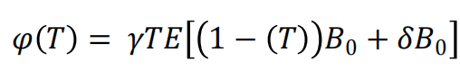
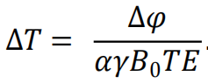
核磁测温原理
质子振动频率、相位差、温度差、测温
水分子中氢原子核的振动频率和温度变化、磁场强度具有相关性
质子共振频率(PRF)位移（相对位移），可以通过图片的相位差来表示
通过对比两张图片的相位差可以计算出相对温度差
PRF测温法利用质子共振频率的温度依赖性，通过获取感兴趣区域的相位图来创建组织的温度图
Notes:
质子的屏蔽常数，与组织的化学成分有关
局部的磁场偏移，与温度无关，噪声

Slide 5
核磁测温方法和局限性
超声波方法
激光诱导方法
高强度聚焦超声(HIFU)的原理是，汇聚的超声波束可以产生一个大约一粒水稻大小的焦点加热区域。该组织吸收声能，导致温度上升至60°C或更多，从而导致凝血性坏死和凋亡性细胞死亡。在治疗过程中，数百个这样的病灶区域重叠，以覆盖肿瘤体积，这一过程可能需要数小时才能完成，并需要精确的控制
MR引导下的激光诱导热治疗(MRgLITT)是一种微创治疗方法，通过插入光纤向ROI提供精确的热沉积。近红外范围内的激光波长导致组织的快速光热加热和凝血(60-100°C)的不可逆损伤。为了控制激光器的路径，可以使用扩散尖端给出光的各向同性分布或定向发射径向尖端，可以旋转给出保形分布。冷却导管用于不断冲洗光纤的尖端和ROI，以防止过热。
其他方法有：微波加热、电极加热、冷冻治疗
Notes:
质子的屏蔽常数，与组织的化学成分有关
局部的磁场偏移，与温度无关，噪声

Slide 6
核磁测温方法和局限性
核磁测温存在的局限性
组织依赖性：基于PRF的测温方法在水中效果最好，对于含有大量脂肪或者在骨骼中存在局限。原因是不同组织中水含量的差异，导致加热后化学位移不同，从而温度计算存在误差
移动噪声：由于加热前和加热后的相位图减法，PRF方法非常容易受到扫描期间运动的影响。这些图像之间的差异将导致误差。扫描间运动的典型包括呼吸、身体或器官运动
磁场不均匀性：MRI扫描仪的磁场不均匀导致获取的相位信息存在误差
Notes:
质子的屏蔽常数，与组织的化学成分有关
局部的磁场偏移，与温度无关，噪声

Slide 7
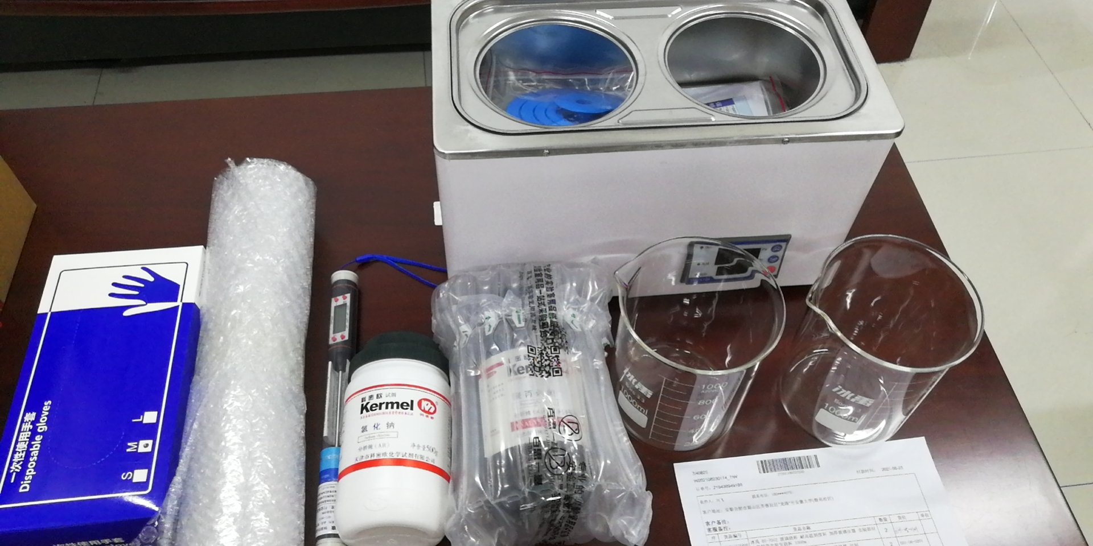
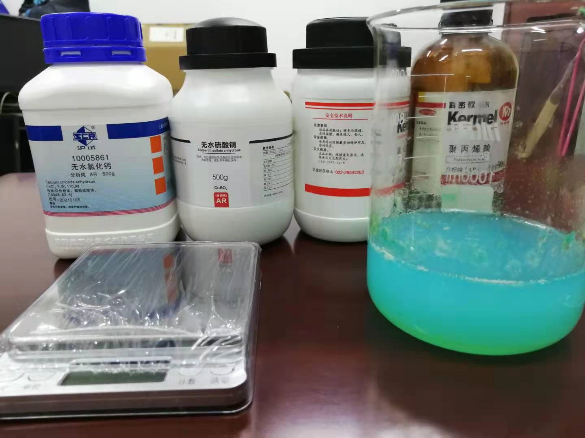
测温假体制作
实验器材准备
Notes:
质子的屏蔽常数，与组织的化学成分有关
局部的磁场偏移，与温度无关，噪声

Slide 8
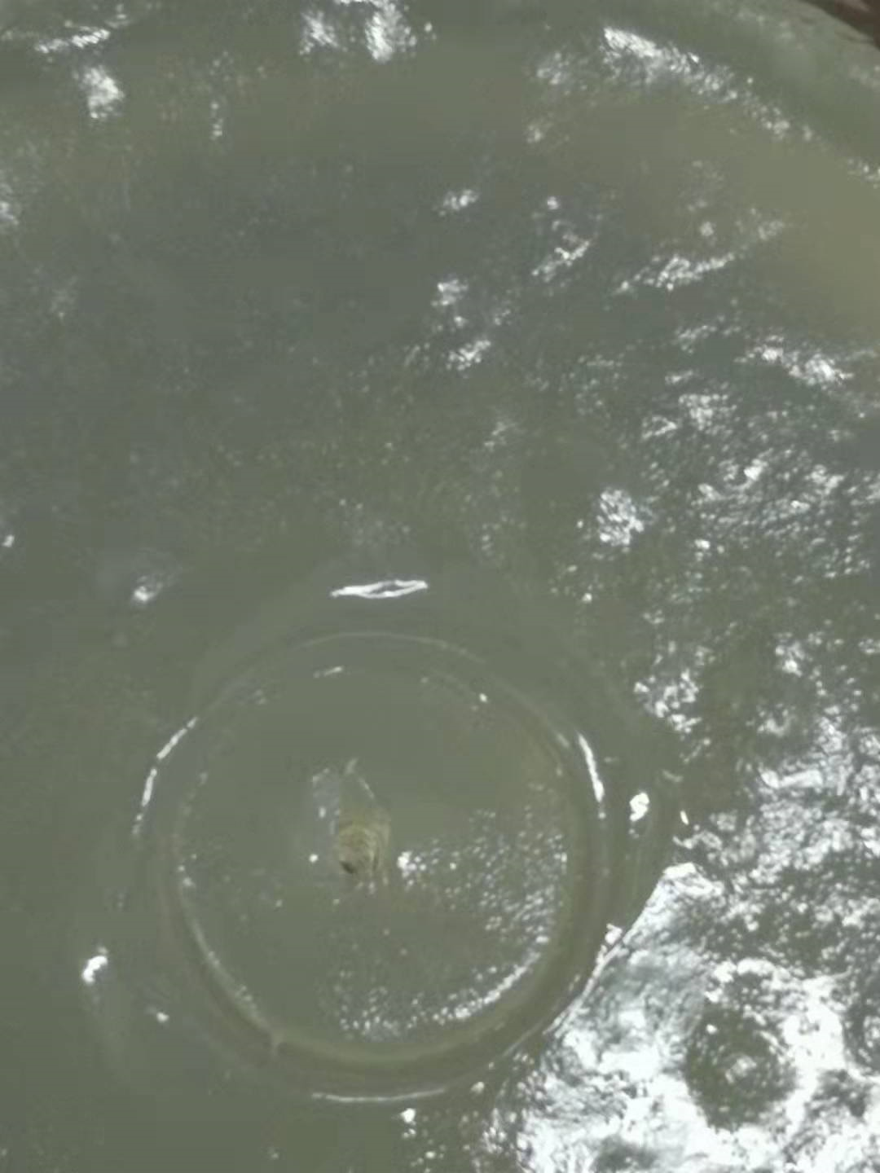
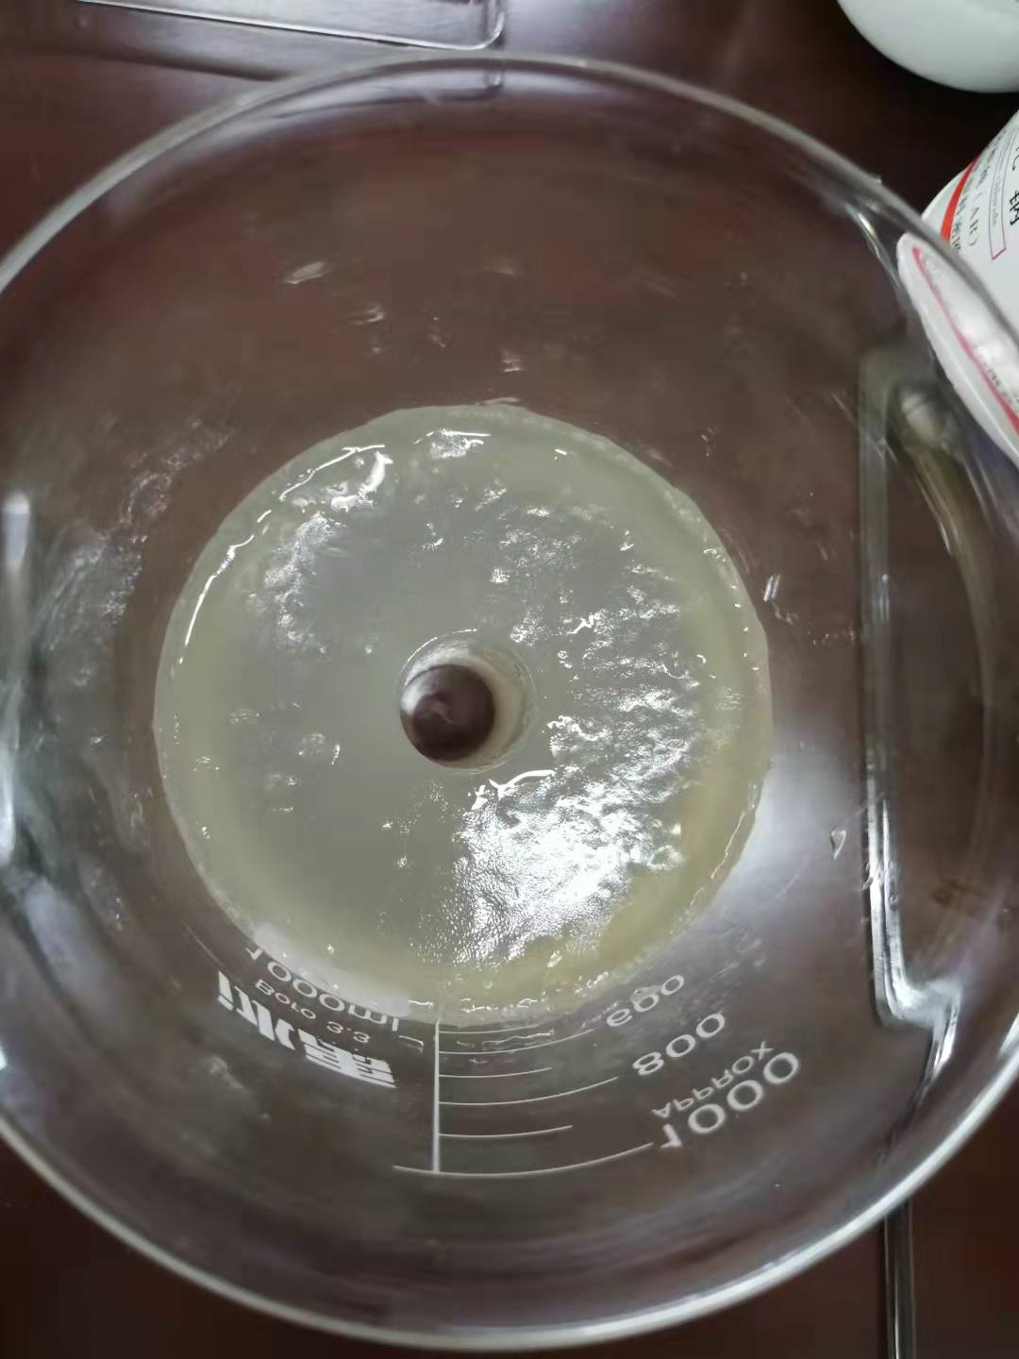
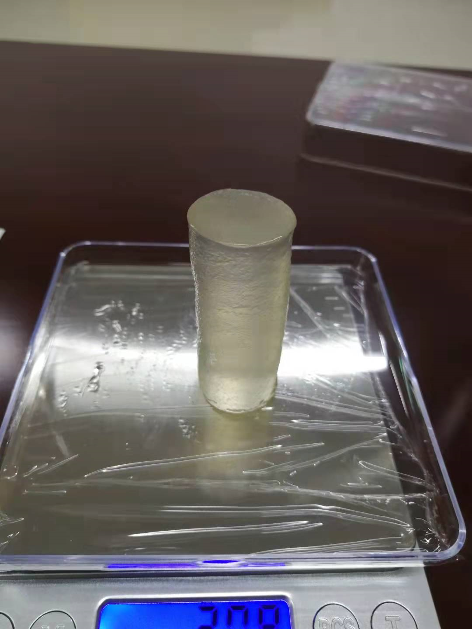
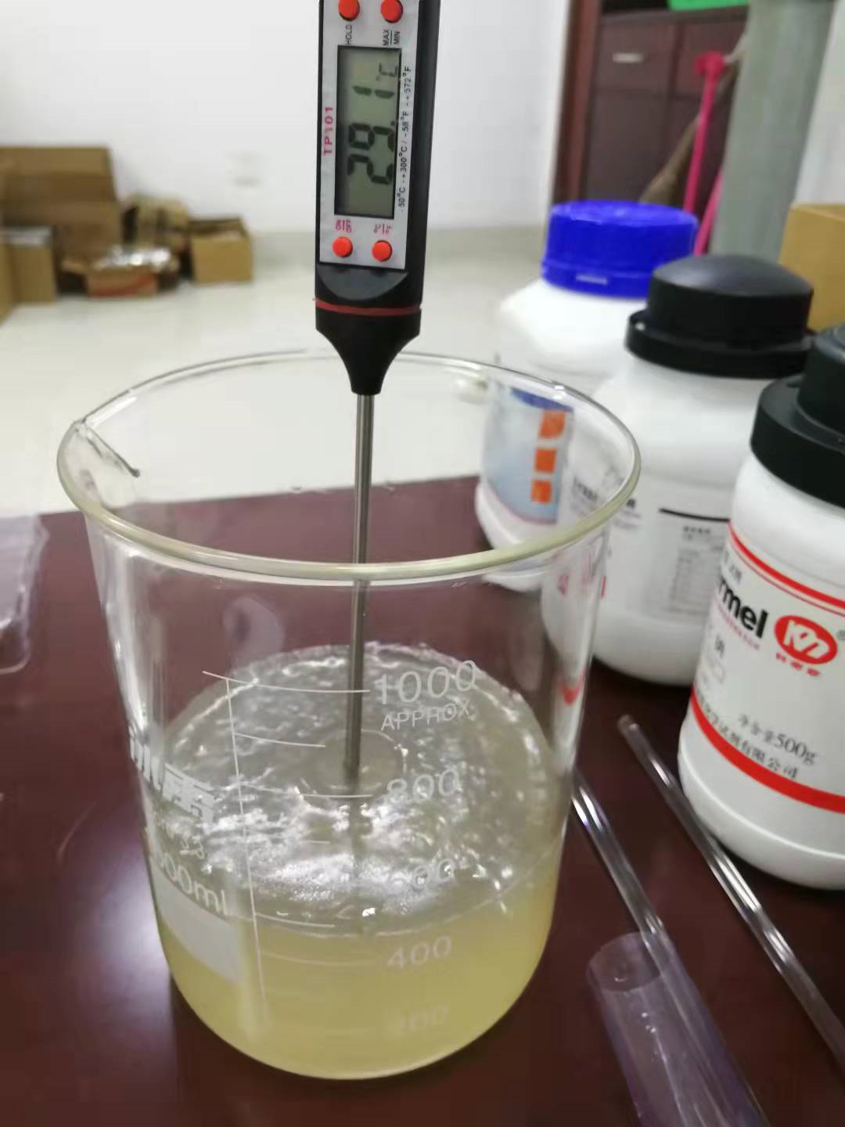
测温假体制作
假体制作
Notes:
质子的屏蔽常数，与组织的化学成分有关
局部的磁场偏移，与温度无关，噪声

Slide 9
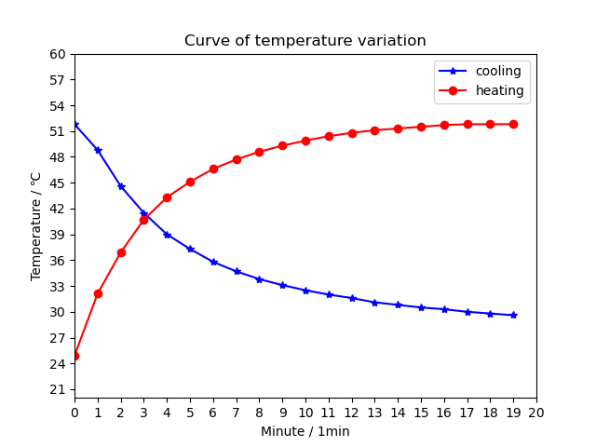
测温假体制作
假体加热实验
目的：验证不同温度下凝胶的融化速度以及凝胶温度变化曲线
加热：从假体中心获取直径为2cm的小块A’，测量室温下A‘温度，稳定后，放入水浴锅中加热，每隔1分钟记录A’温度
冷却：将达到目标温度后的A’放回假体中，每隔1分钟记录A’温度
结论：60℃以下加热20分钟后表层有少量融化，但是整体形状还能保持
Notes:
质子的屏蔽常数，与组织的化学成分有关
局部的磁场偏移，与温度无关，噪声

Slide 10
测温实验方案设计(A）
无对照组实验
制作凝胶状假体A
A放置在核磁设备中获取一次扫描图像
加热A的中心位置后放回A，之后每间隔5分钟，获取一次A的核磁数据
获得一组等时间间隔且不同温度下的核磁数据
再根据核磁数据中提取的相位信息计算出温度差，最终获得每张图片中心区域的温度值
Notes:
质子的屏蔽常数，与组织的化学成分有关
局部的磁场偏移，与温度无关，噪声

Slide 11
测温实验方案设计(B）
对照组实验
制作两组相同的假体A,B
A放置在核磁设备中获取扫描图像，B放置在模拟核磁设备的密闭环境下获取温度计测温数值
每间隔5分钟，获取一次A组的核磁数据，同时记录B组的测温结果
最后获得一组等时间间隔，不同温度条件下的核磁数据和测量结果
利用相位差计算出温度差异，最终显示出ROI区域的温度值
Notes:
质子的屏蔽常数，与组织的化学成分有关
局部的磁场偏移，与温度无关，噪声

Slide 12
测温实验方案设计(C）
同步测温扫描实验
在实验假体中的ROI区域放置核磁兼容的光纤传感温度计，用于获取实时温度
在ROI区域距温度传感器一定距离的位置放置加热装置，用于控制温度
每间隔5分钟，获取一次核磁数据，同时记录测温结果
...
Notes:
质子的屏蔽常数，与组织的化学成分有关
局部的磁场偏移，与温度无关，噪声

Slide 13
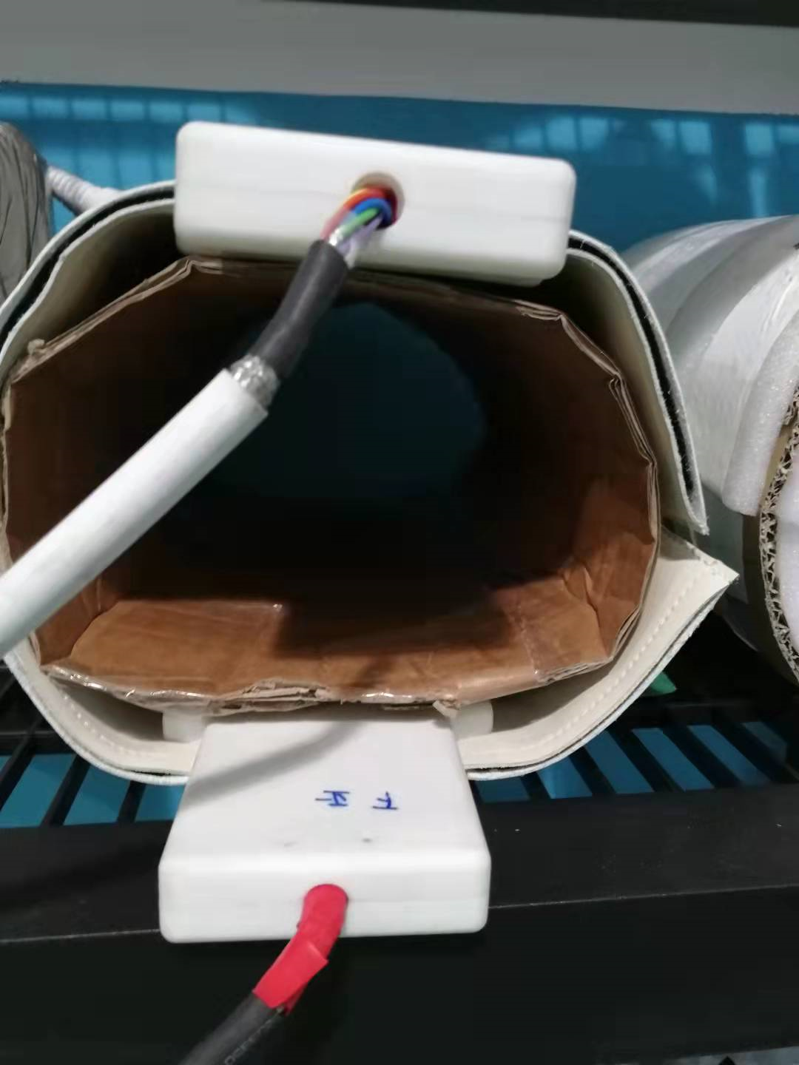
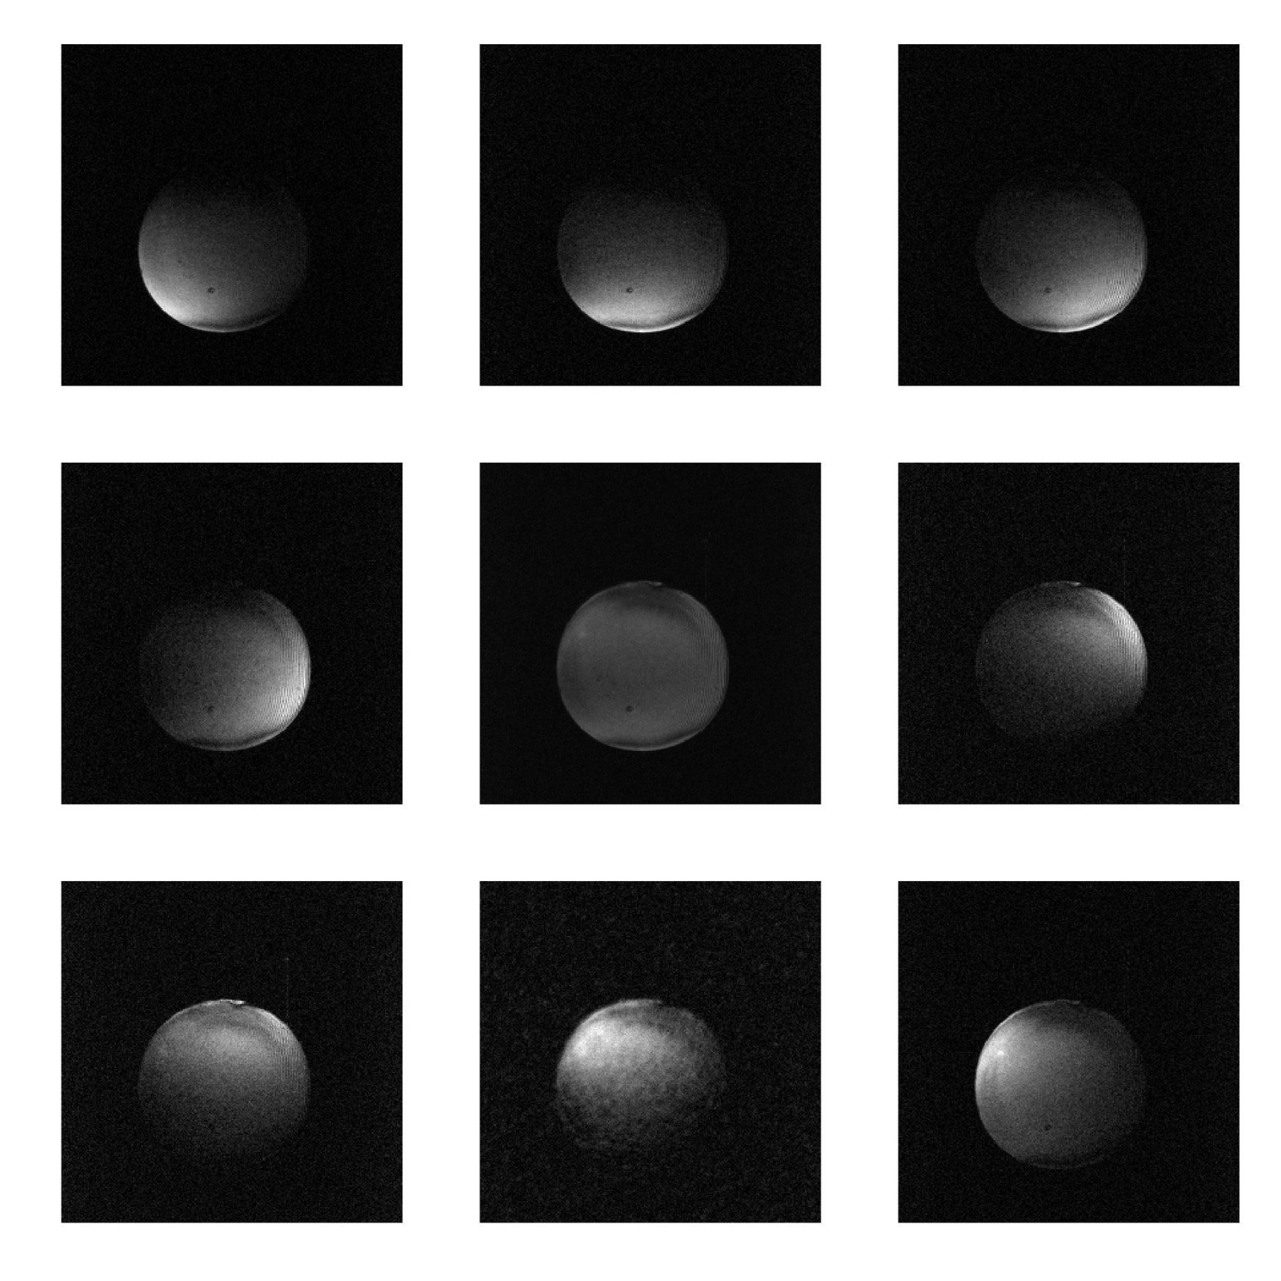
测温实验
设备准备
8个通道图像融合
采用直径15cm的塑料容器放置凝胶假体
使用GRE序列扫描，8通道，每组4个切片，横轴位（transverse, TRA）
切片间距5mm，厚度5mm
Notes:
质子的屏蔽常数，与组织的化学成分有关
局部的磁场偏移，与温度无关，噪声

Slide 14
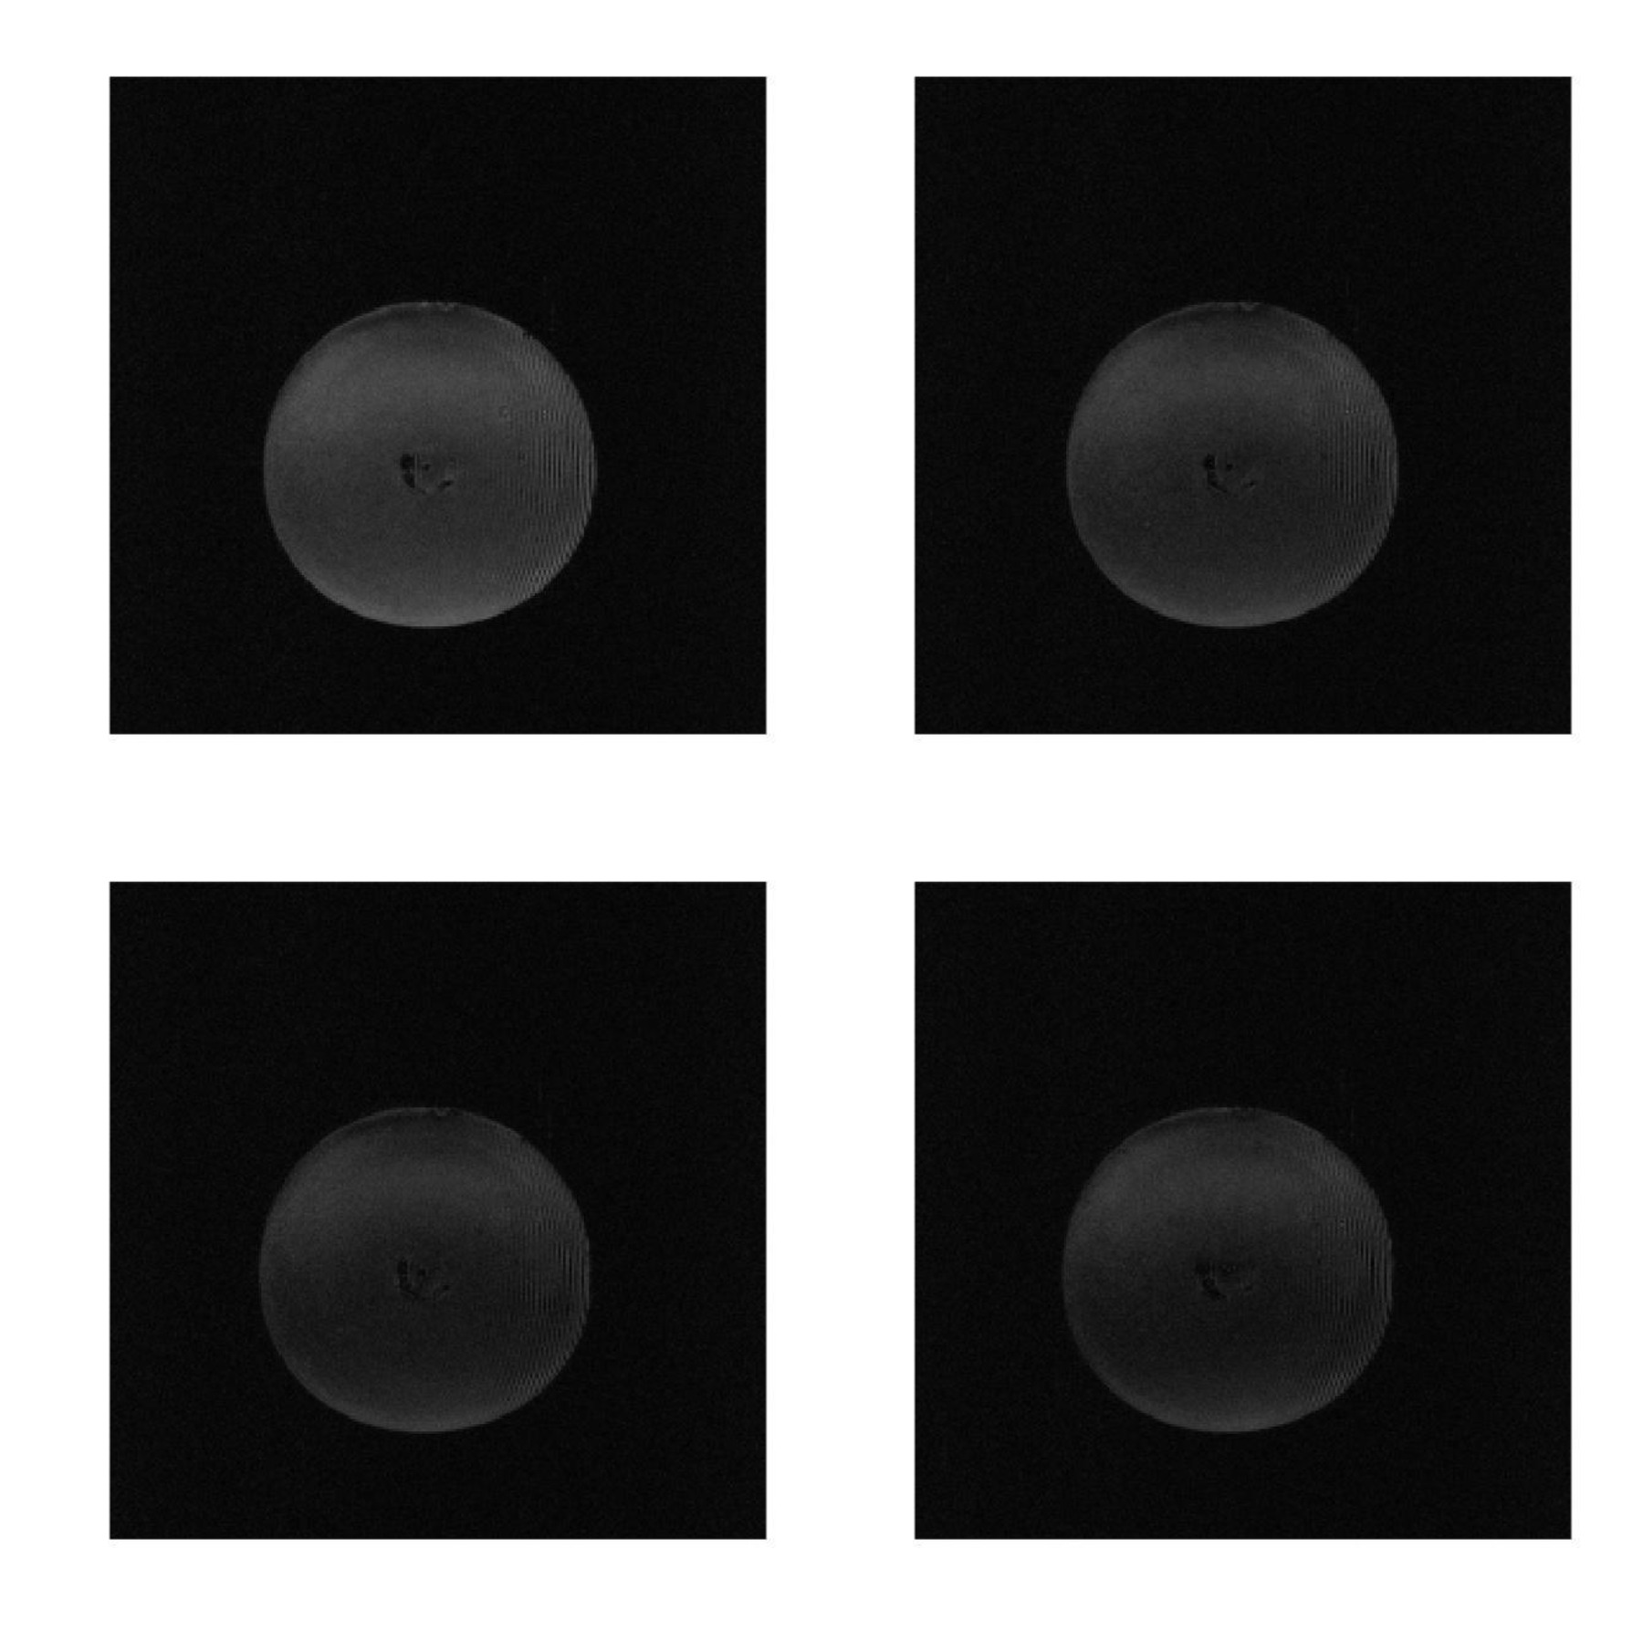
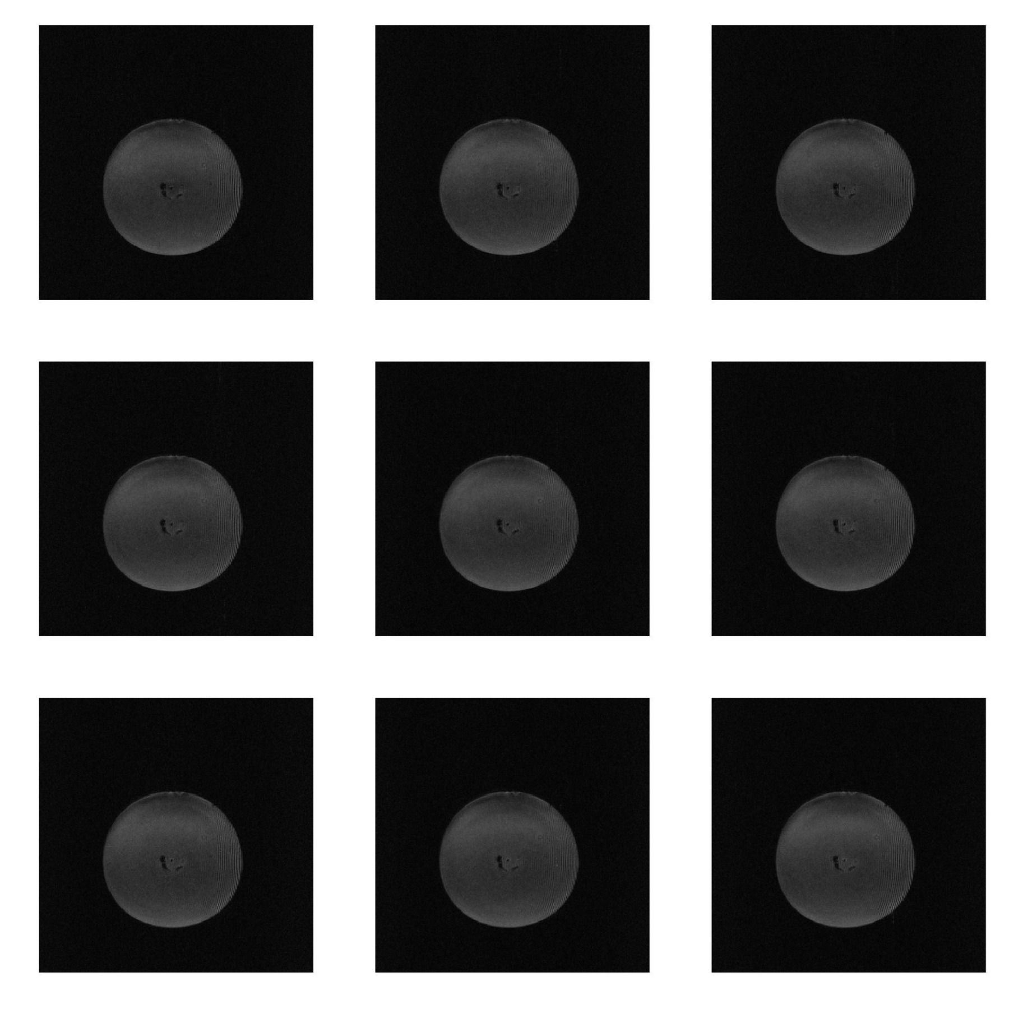
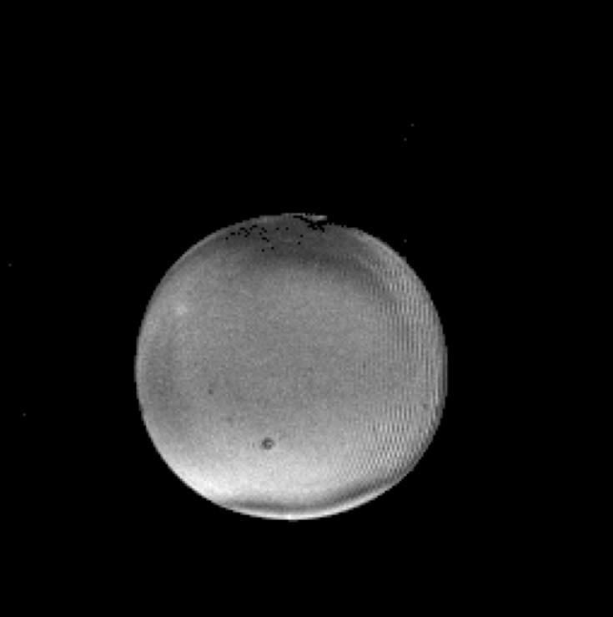
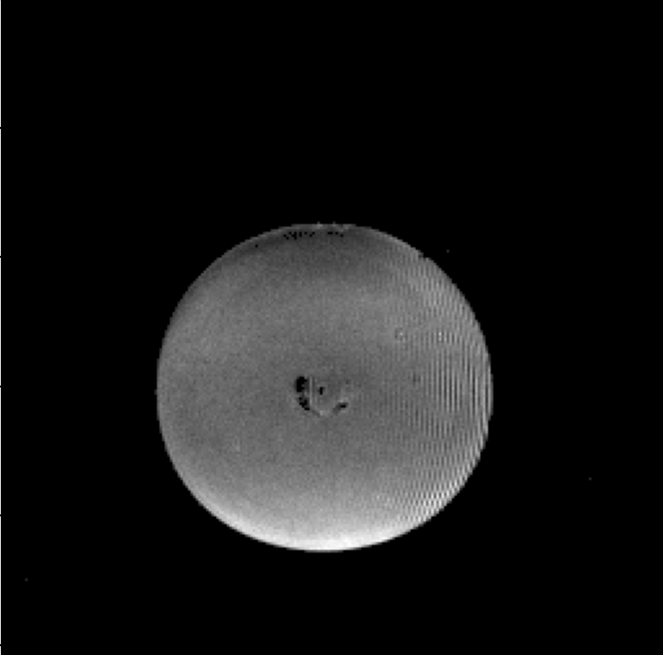
测温实验
单组加热数据的4个切片
9组加热图像
基于幅度的图像融合
Notes:
质子的屏蔽常数，与组织的化学成分有关
局部的磁场偏移，与温度无关，噪声

Slide 15
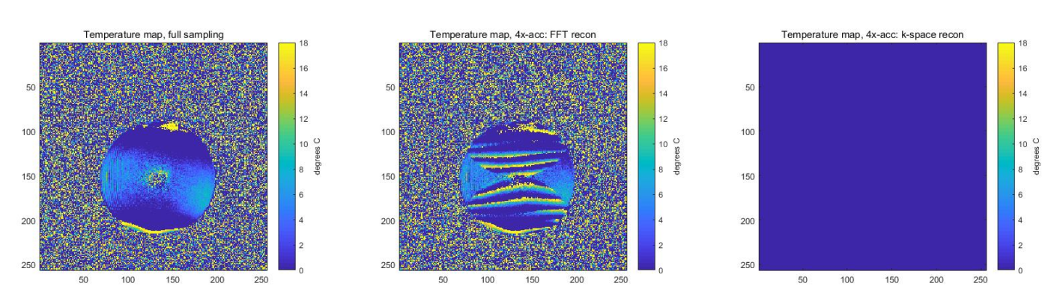
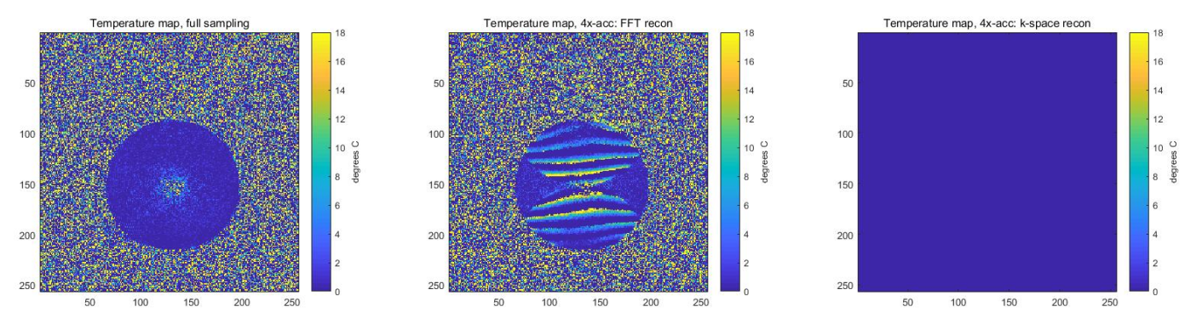
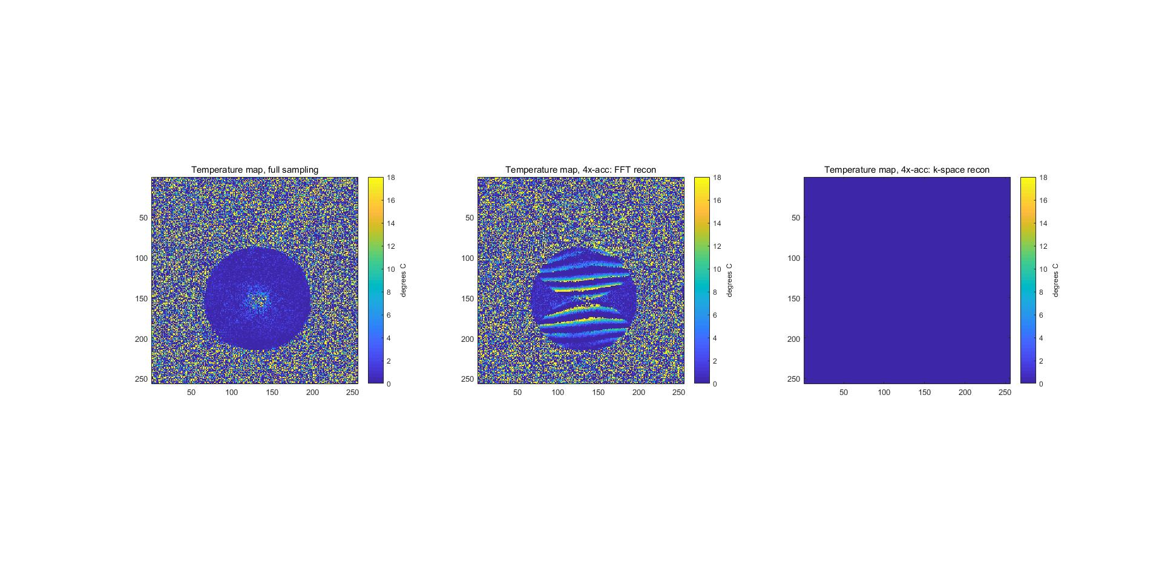
测温实验
未加热组基线
加热组基线
Notes:
质子的屏蔽常数，与组织的化学成分有关
局部的磁场偏移，与温度无关，噪声

Slide 16
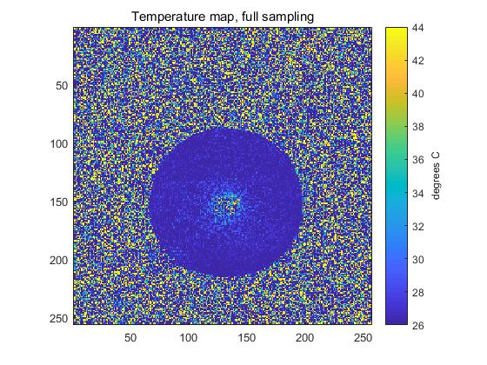
测温实验
Notes:
质子的屏蔽常数，与组织的化学成分有关
局部的磁场偏移，与温度无关，噪声

Slide 17
感 谢 聆 听
Notes:
质子的屏蔽常数，与组织的化学成分有关
局部的磁场偏移，与温度无关，噪声

